Slide 1
“Türkiye’de Üniversitelerde Uzaktan Eğitimin Mevcut Durumu Bağlamında Geleceğe Yönelik Politikalar Nasıl Oluşturulmalı?”
Prof. Dr. Alper CİHAN
İstanbul Üniversitesi Açık ve Uzaktan Eğitim Fakültesi Dekanı

Slide 2
Sunum Planı
Eğitim
Uzaktan Eğitim
Mevcut Durum
Uygulamalar
İhtiyaçlar
  İnsan Kaynağı
  Standartlar
  Ücretlendirmeler

Slide 3
Eğitim
İnsanı kendi kabiliyet ve yetileri aracılığı ile kendisinden korumak
İnsanları toplu şekilde yaşam sürdürmeleri için uyumlaştırmak
Birbirlerinin ihtiyaçlarını karşılayabilen değişik meslekler sağlamak
Maslow’un ihtiyaçlar hiyerarşisi pramidinde yükselen bireyleri çoğaltmak
EĞİTMEK VE ÖĞRETMEK → BİLGİ VE BECERİ AKTARMAK

Slide 4
Geçmişte Eğitim
Sümerler ve Mısır’da eğitim
  Devlet memuru yetiştirme eğitimi
  Mısır’da mühendislik eğitimi
Çin’de eğitim
  Manevi değerler, felsefe ve erdem eğitimi
  Gelenekçi ve topluma uyum için eğitim
Hintlilerde eğitim
  Kast sistemi (sınıf farklılaşması)
  Dünyevi ve maddi istek ve ihtiyaçları sınırlayacak bir anlayış kazandırma
Yunan eğitimi
  Beden eğitimi
  Karakter ve kişilik kazandırma

Slide 5
Eğitimin Amaçları
EĞİTİMİN SOSYO-KÜLTÜREL AMACI
  Toplum kültürünün aktarılması,
  Bireyi sosyalleştirme
  Toplumsal değişimi ve uyumu sağlama
  Yenilikçi birey yetiştirme
EĞİTİMİN SİYASAL AMACI
  Yasalara bağlı, hukukun üstünlüğünü benimsemiş, demokratik davranış geliştirmiş bireyler yetiştirme
  Bireylerin hak ve sorumluluklarını anlamasını sağlama
  Toplumsal dayanışmayı sağlama
EĞİTİMİN EKONOMİK AMACI
  Ekonomik yapının ihtiyaç duyduğu nitelikte birey yetiştirme
  Üretken bireyler yetiştirme

Slide 6
EĞİTİMİN AÇIK İŞLEVLERİ
  Kültür biriktirme ve aktarma
  Yenilikçi ve girişimci bireyler yetiştirme
  Eğitimin Siyasal işlevi
    Siyasal sistemi koruma (Sisteme sadakati sağlama)
    Siyasetçi ve liderlerin seçimi ve eğitimi
  Eğitimin Seçme işlevi
EĞİTİMİN GİZLİ İŞLEVLERİ
  Eş seçme
  Tanıdık sağlama
  Statü kazandırma
  İşsizliği önleme
  Çocuk bakıcılığı

Slide 7
Yüksek Öğretim
Meslek edindirme ?
Bilgi artırma
Kültür sağlama
Sosyal ve mental kapasitesi yüksek bireyler yetiştirme
Diploma Programı == Öğrenme Hedefleri
Öğrenme Hedefleri == Mesleki veya Sosyal Yeterlilikler
Kazanılan Yeterliliklerin Ölçümü =?= Öğrenme Hedefleri

Slide 8
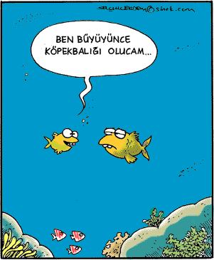

Slide 9
ÖĞRENME SÜRECİNİN DOĞASI
Öğrenme, bireyin kendi algıları, düşünceleri ve duygularından süzerek edindiği bilgi ve deneyimlerden anlamı keşfetmesi ve yapılandırması sürecidir.

Slide 10
ÖĞRENME SÜRECİNİN AMACI
Her öğrenci, elde ettiği verilerden bir anlam yaratmak, bunu gözden geçirmek ve sınavlarda anlaşılır halde sunmak üzere çaba gösterir.

Slide 11

örgün eğitim (isim)
1. isim Kişilerin hayata atılmadan, iş ve meslek kollarında çalışmaya başlamadan önce okul veya okul niteliği taşıyan yerlerde, genel ve özel bilgiler bakımından yetişmelerini sağlamak amacıyla belli kanunlara göre düzenlenen eğitim, formel eğitim (Diploma programları)
2. Düzenli, planlı, yöntemli biçimde verilen herhangi bir eğitim
informel sıfat (i'nformel) Fransızca informel
1. sıfat Biçimsel olmayan
2. Resmî olmayan (Sertifika programları, kurslar)

Slide 12
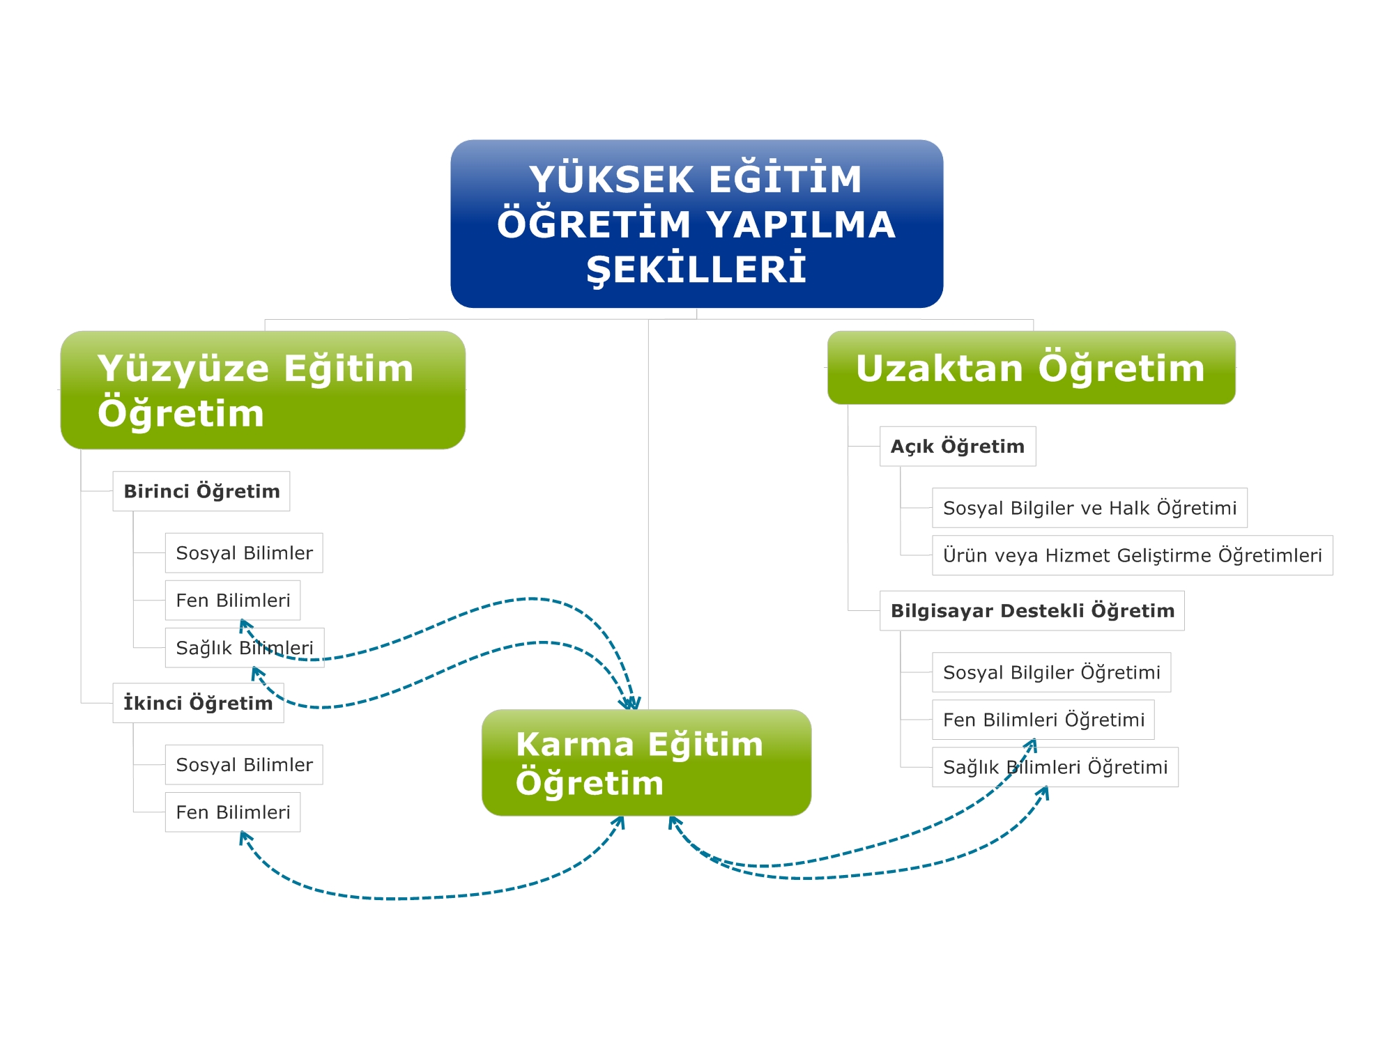

Slide 13
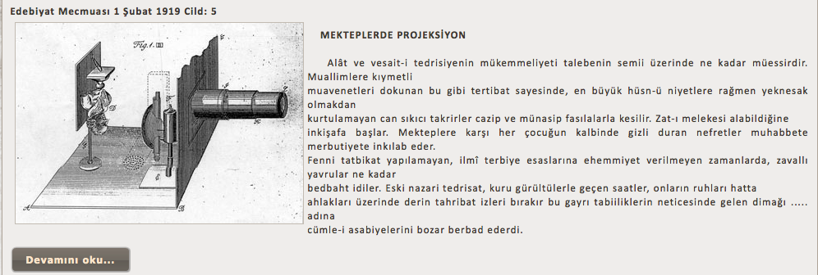

Slide 14



Slide 15
Uzaktan Eğitim
Günümüzde internet teknolojilerinin hızla gelişimi ve kullanımlarının giderek artması
Bilgiye ulaşma, paylaşma ve yayma konusunda önemli destekleri olabilmektedir.
Öğrenme malzemelerimizin gelişmiş olması özellikle uzaktan öğrenme için çok önemlidir.

Slide 16
Öğrenme ve içerik geliştirme teknolojileri (Öğrenme İklimi Yaygınlaşması)
Daha az zaman
Daha düşük maliyet
Daha çok öğrenci
Daha çok eğitim fırsatı
Daha çok bilgi üretme ve yayma
Daha kolay ve hızlı iletişim
Daha çok öğrenme
Daha fazla memnuniyet
Daha çok değer yaratma ve kazanç

Slide 17

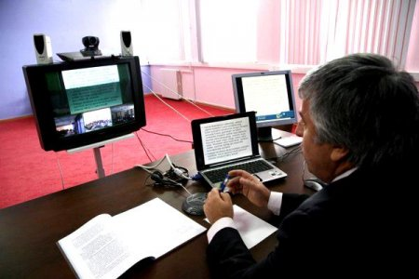
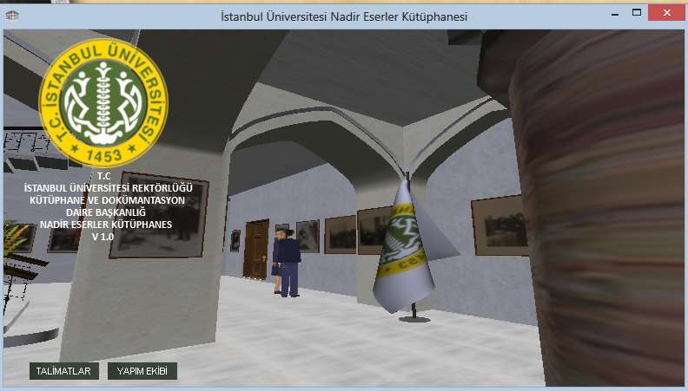
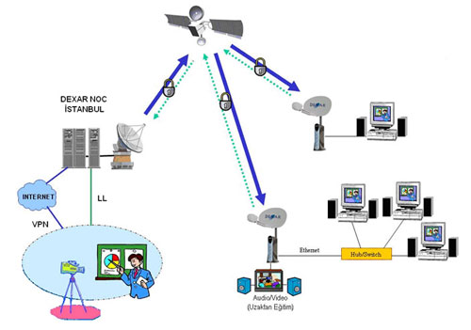
Uzaktan eğitim nedir?
Uzaktan Eğitimin
Tanımları
Teknoloji Yönüyle Yapılan Tanımlar
Uzaklık (Distance) Yönüyle Yapılan Tanımlar
Öğretmen Eksikliği Yönüyle Yapılmış Tanımlar

Slide 18
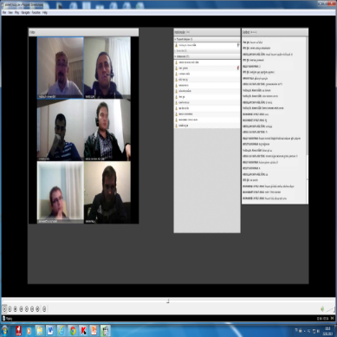



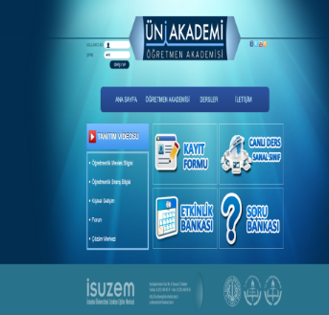

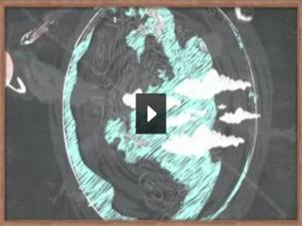
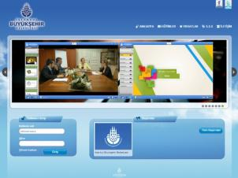
İSUZEM İÇERİK ÖRNEKLERİ

Slide 19
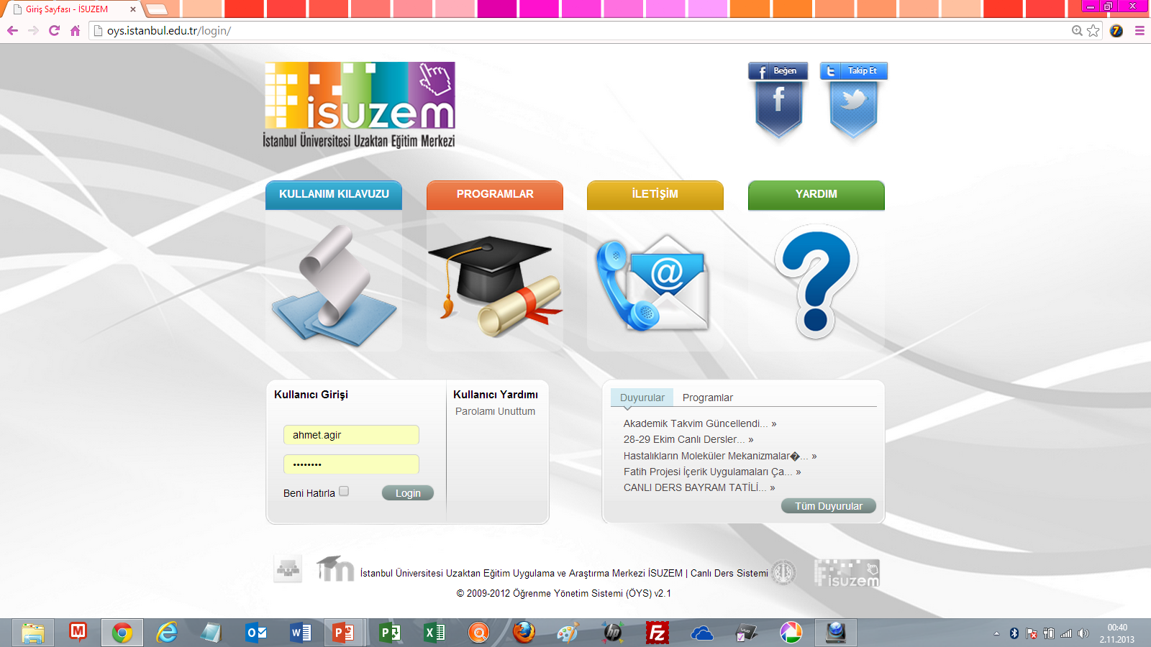
Önce: Öğrenme Yönetim Sistemi

Slide 20
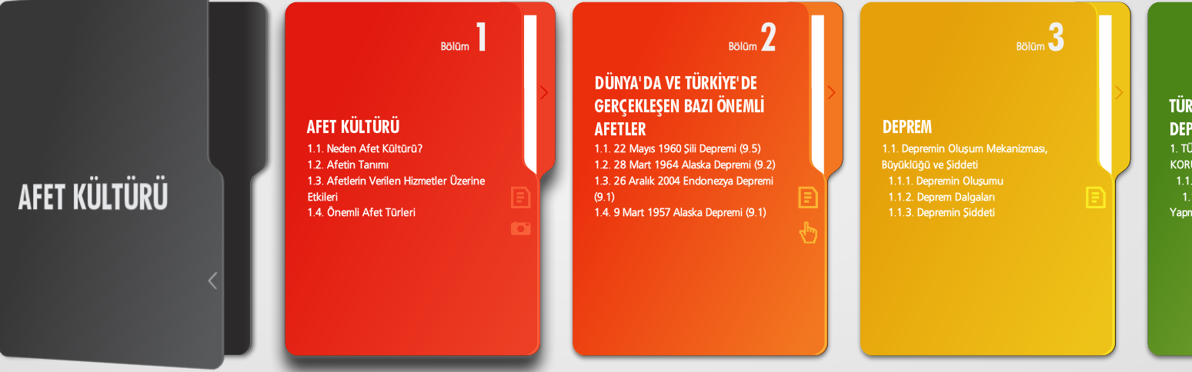
ÜRÜNLER
Düzenlenmiş ders notu, e-kitap

Slide 21
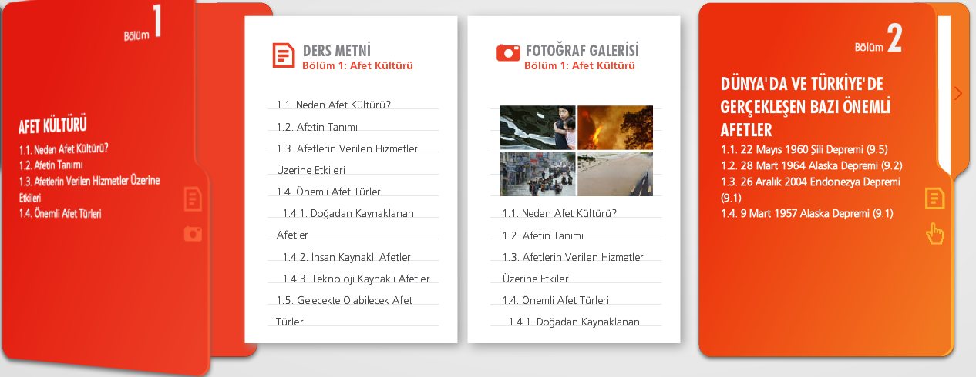
Booklet

Slide 22
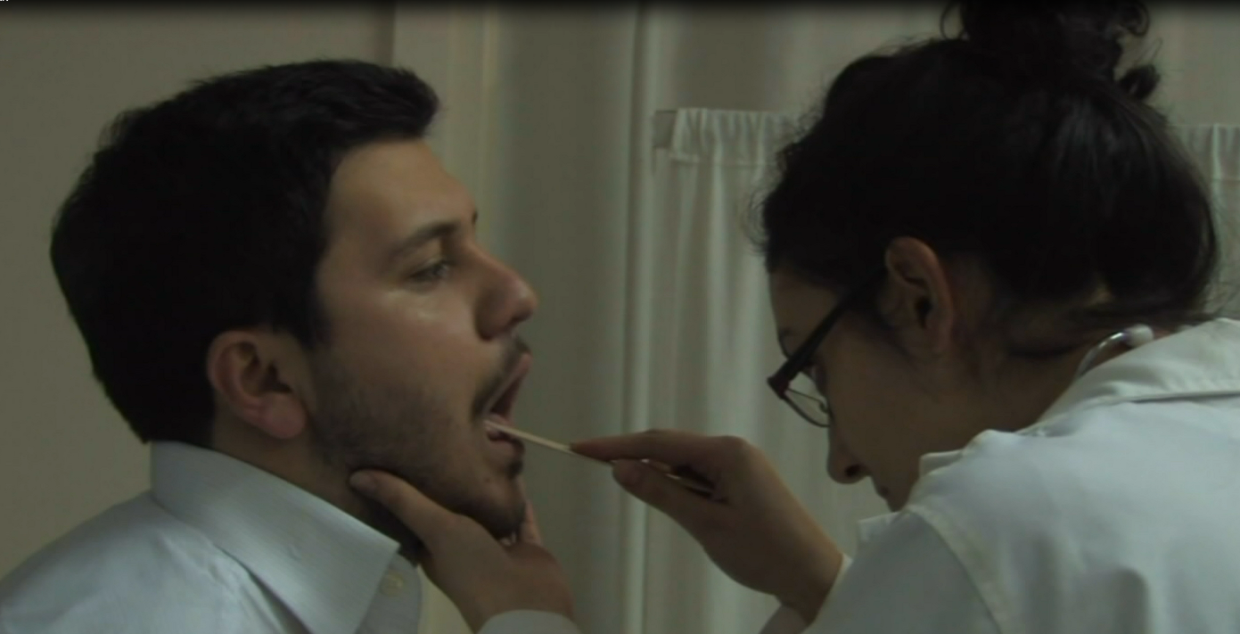
ÜRÜNLER
Ders videosu

Slide 23
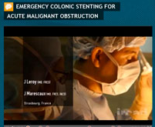
ÜRÜNLER
Kurgulu ders anlatımı
Kurgulanmış yerinde ders anlatımı

Slide 24
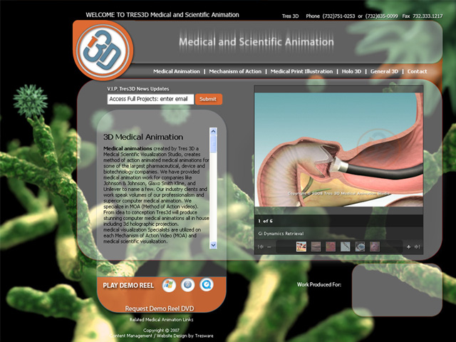
ÜRÜNLER
Yardımcı öğretim seti

Slide 25
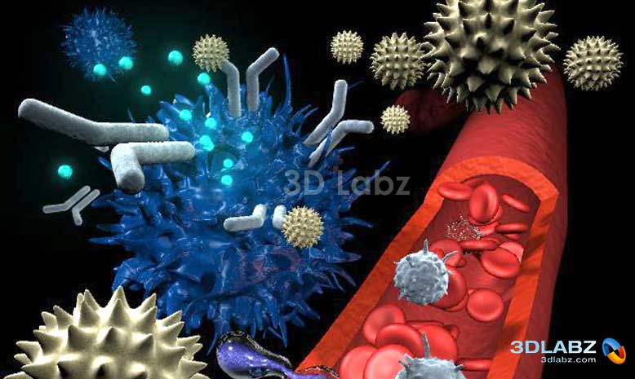
ÜRÜNLER
3D Sanal Öğrenme Materyalleri

Slide 26
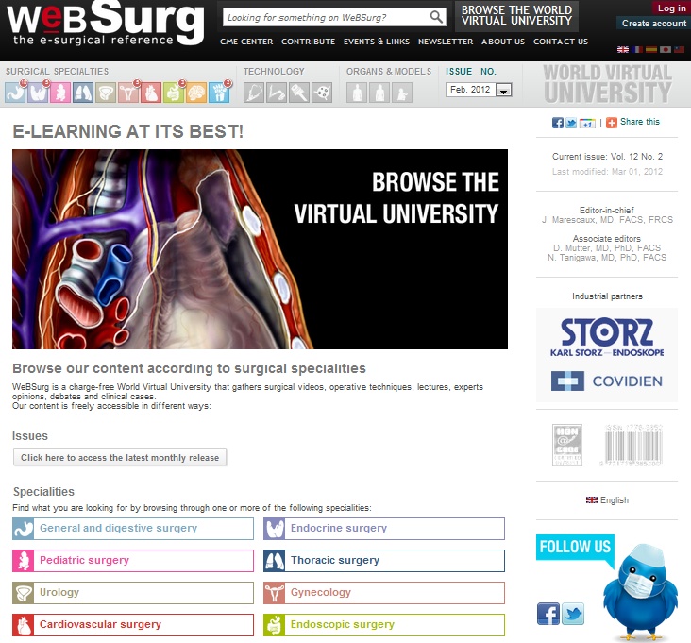
ÜRÜNLER
İnteraktif Bilgi Bankası

Slide 27
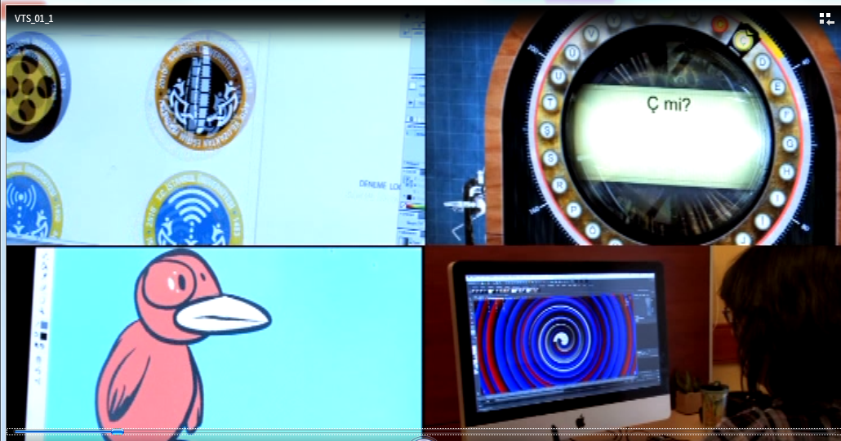
EĞİTİMDE YAZIDAN HAREKETE

Slide 28
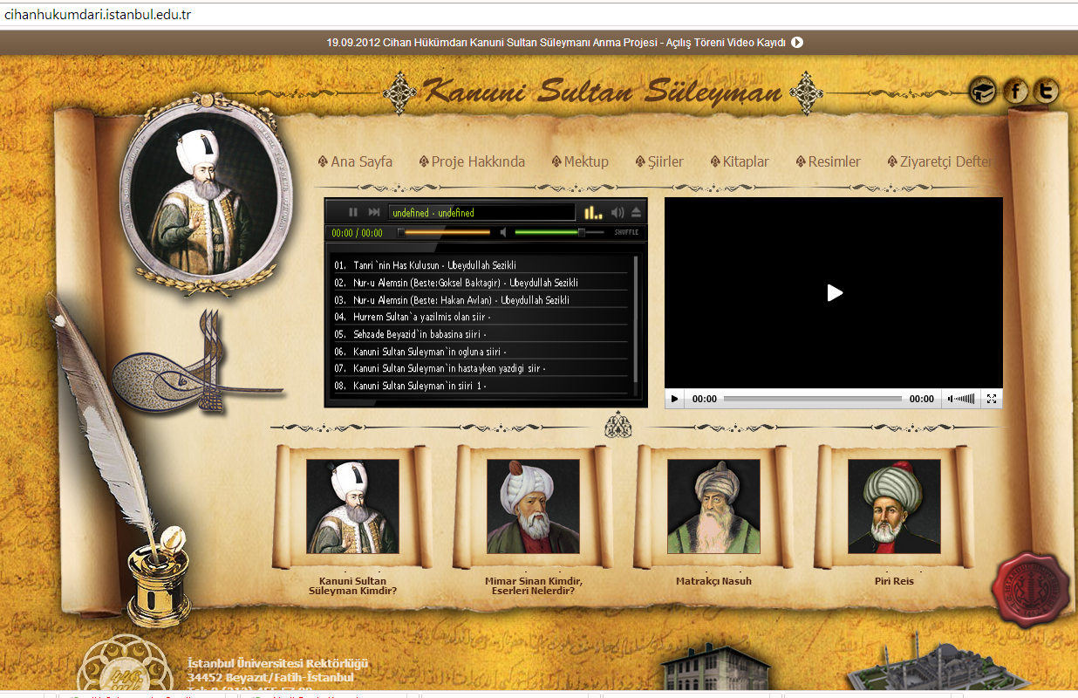

Slide 29
İstanbul Üniversitesi Programları

Slide 30
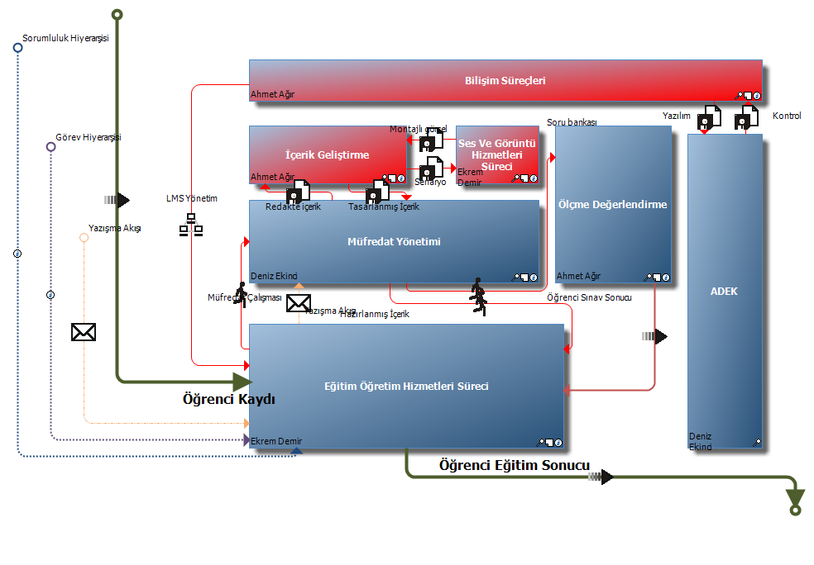

Slide 31
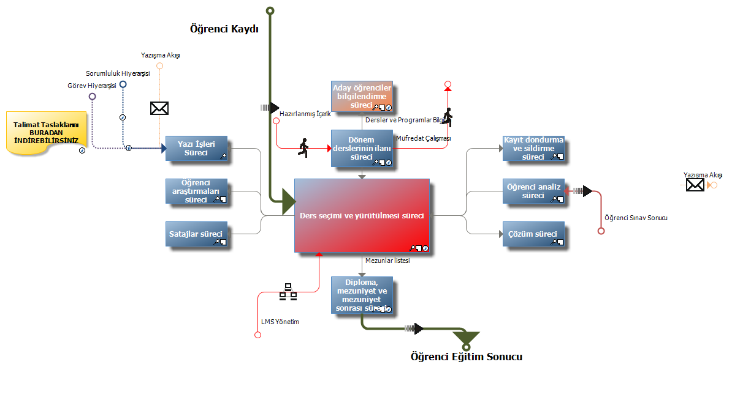

Slide 32
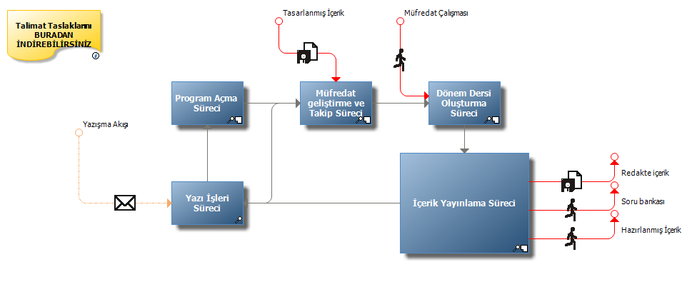

Slide 33
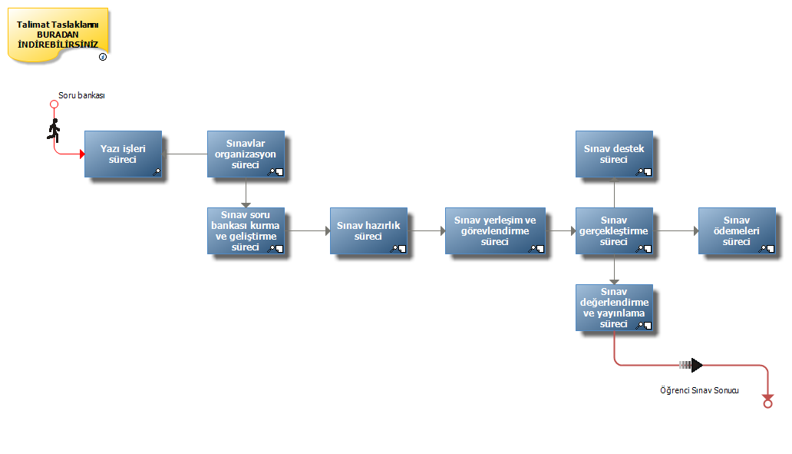

Slide 34
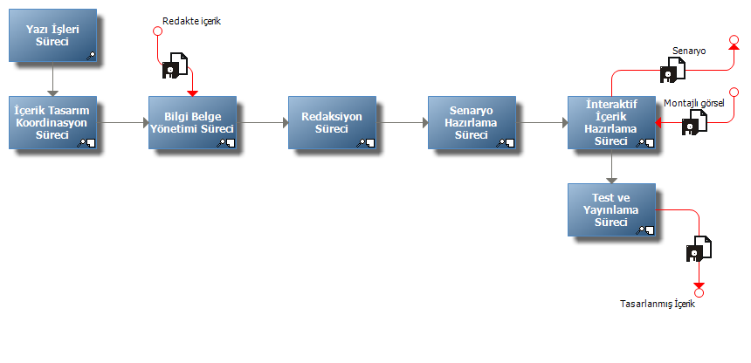

Slide 35
İçerik Tasarım Birimi
Proje Yöneticisi
İnteraktif Medya Tasarımcısı
Eğitim Teknoloğu
illustrator/grafiker/animasyoncu
Redaktör
Flash action script programcısı
İçerik Destek Asistanı

Slide 36
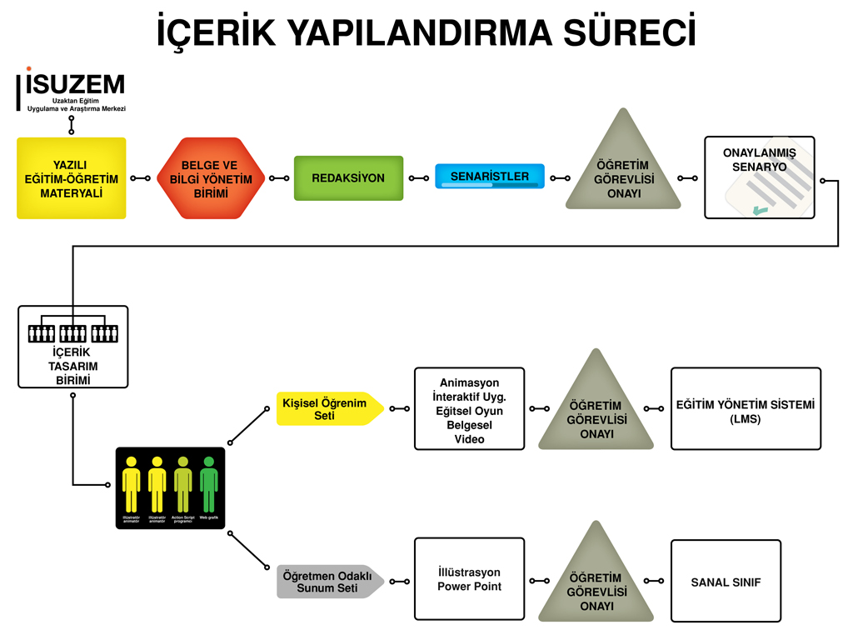

Slide 37
ÜRÜNLER
Düzenlenmiş ders notu, e-kitap
Ders videosu
Belgesel
Kurgulu ders anlatımı
Kurgulanmış yerinde ders anlatımı
Yardımcı öğretim seti
Kişisel öğrenim seti
Etkileşimli tahtada ders anlatımı
Soru bankası

Slide 38
İhtiyaçlar
İnsan Kaynağı
Bu işleri kimler yapıyor ?
  Öğretim üyeleri ?
  Öğretim Görevlileri ?
  Asistanlar ?
  Memurlar ?
  Taşeron İşçileri ?
  Satın alma ?

Slide 39
İhtiyaçlar
Standartlar
  Bu işlerin ne kadarı yapılmalı ?
    Hangi programlarda kaç tür içerik kullanılıyor ?
  Bu işler nasıl yapılmalı ?
    Öğrencilere yapılan sunum ve içeriklerin kalitesi ?
  Öğrencilere neler sunulmalı ?
    Sunulan içeriklerle öğrenme hedeflerine ulaşım imkanı ?

Slide 40
İhtiyaçlar
Ücretlendirmeler
  Bu işleri yapanların istihdamı nasıl olmalı ?
    Özel yetenek ve beceri gerektiren işler mi ?
  Bu işleri yapmanın ücreti ne olmalı ?
    Standart kamu maaşı yeterlimi ?
  Bu sistemde çalışan öğretim üyelerinin ücretlendirmesi ?
    Telif, içerik, senaryo, tasarım, denetim, değerlendirme ücreti gerekli mi ?

Slide 41
Geleceğe Yönelik Politikalar ?
Öğrenme Hedeflerine Dayalı Eğitim
Öğrenci Merkezli Eğitim
Aktif Öğrenme
Buna Uygun Fiziki Altyapı ?
Örgün Yaygın Hayatboyu Öğrenmeyi Kapsayan Esnek Öğrenme
Öğrenme, Öğretme ve Değerlendirtme Metotları
  Kalite Güvencesi
  Akreditasyon

